Slide 1


Slide 2

Il convient de lancer le mode diaporama pour la diffusion de la leçon en classe
Réservé à l’enseignant (e)

Slide 3




Pictogrammes
Réservé à l’enseignant (e)
L’enseignant parle
Diffusion d’un média
Média en cours de diffusion
Fin du média. Passer au slide suivant
Expliquer, donner une consigne
Désigner un élève

Slide 4




Contenu de la semaine
Réservé à l’enseignant (e)

Slide 5
Organisation de la semaine
Réservé à l’enseignant (e)
Séance 1
Séance 3
Activités de vocabulaire
Évaluation
Activités de lecture
Évaluation
Séance 2
Séance 4
Activités orales
Évaluation
Activités d’écriture
Évaluation
Séance 5
Séance 6
Évaluation
Évaluation

Slide 6



Plan de la séance
Réservé à l’enseignant (e)
1. Activité 1
Écriture
Travail sur le livret.

Slide 7
Réservé à l’enseignant (e)
(ة)خاص بالأستاذ
Au terme de cette séance de révision, l’enseignant doit vérifier qu’au moins 80% des élèves sont capables de :
Écrire correctement les lettres, des syllabes et des mots contenant les lettres étudiées.
* Si ce taux n’est pas atteint, il convient de mettre en place des actions de remédiation, collectives ou individuelles.

Slide 8




Bonjour les enfants. Aujourd’hui, nous allons commencer une nouvelle séance de révision. Soyez attentifs.

Slide 9

Prenez vos ardoises. Écrivez la lettre f minuscule.

Slide 10
Levez les ardoises. Je vais vérifier votre écriture.
f

Slide 11
Écrivez la lettre F majuscule.

Slide 12
Levez les ardoises. Je vais vérifier votre écriture.
F

Slide 13
Écrivez la lettre v minuscule.

Slide 14
Levez les ardoises. Je vais vérifier votre écriture.
v

Slide 15
Écrivez la lettre v majuscule.

Slide 16
Levez les ardoises. Je vais vérifier votre écriture.
V

Slide 17
Écrivez la lettre j minuscule.

Slide 18
Levez les ardoises. Je vais vérifier votre écriture.
j

Slide 19
Écrivez la lettre j majuscule.

Slide 20
Levez les ardoises. Je vais vérifier votre écriture.
J

Slide 21
Écrivez la lettre z minuscule.

Slide 22
Levez les ardoises. Je vais vérifier votre écriture.
z

Slide 23
Écrivez la lettre z majuscule.

Slide 24
Levez les ardoises. Je vais vérifier votre écriture.
Z

Slide 25
Écrivez la lettre c minuscule.

Slide 26
Levez les ardoises. Je vais vérifier votre écriture.
c

Slide 27
Écrivez la lettre c majuscule.

Slide 28
Levez les ardoises. Je vais vérifier votre écriture.
C

Slide 29

Qui veut lire ?
farine

Slide 30
Écrivez farine.

Slide 31
Levez les ardoises. Je vais vérifier votre écriture.
farine

Slide 32
Qui veut lire ?
lavabo

Slide 33
Écrivez lavabo.

Slide 34
Levez les ardoises. Je vais vérifier votre écriture.
lavabo

Slide 35
Qui veut lire ?
joujou

Slide 36
Écrivez joujou.

Slide 37
Levez les ardoises. Je vais vérifier votre écriture.
joujou

Slide 38
Qui veut lire ?
zèbre

Slide 39
Écrivez zèbre.

Slide 40
Levez les ardoises. Je vais vérifier votre écriture.
zèbre

Slide 41
Qui veut lire ?
cerise

Slide 42
Écrivez cerise.

Slide 43
Levez les ardoises. Je vais vérifier votre écriture.
cerise

Slide 44
Qui veut lire ?
canapé

Slide 45
Écrivez canapé.

Slide 46
Levez les ardoises. Je vais vérifier votre écriture.
canapé

Slide 47


Plan de la séance
Réservé à l’enseignant (e)
Écriture.
2, Activité 2
Travail sur le livret.

Slide 48
Prenez vos livrets à la page 133.

Slide 49
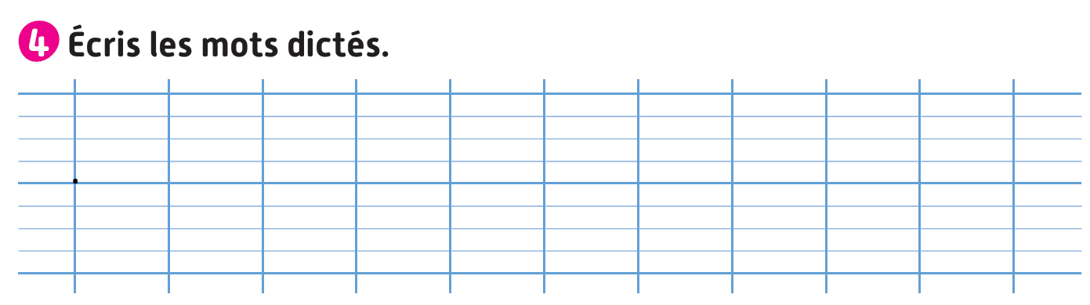
Nous allons faire une dictée. Je vais vous dicter une phrase mot à mot, et vous allez l’écrire sur votre livret en respectant ses dimensions.

Slide 50
Écoutez bien. Écrivez un joujou sur le canapé .

Slide 51
Corrigez.
Un joujou sur le canapé.

Slide 52
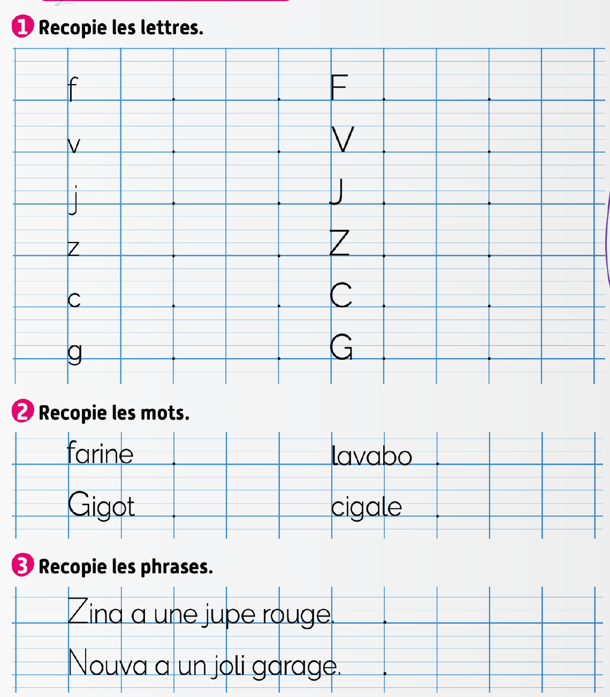

Maintenant, on va faire les activités 1, 2 et 3. Recopiez les lettres, les mots et les phrases comme dans l’exemple. Je vais circuler entre les rangs pour vous aider.

Slide 53

La séance d’aujourd’hui est terminée.

Slide 54
Réservé à l’enseignant (e)
Évaluer les acquis de la période 5

Slide 55
Réservé à l’enseignant (e)
Avant de commencer les évaluations individuelles
1 - Garder à portée de main la grille de compilation
2- Donner une activité à réaliser au reste de la classe

Slide 56
Réservé à l’enseignant (e)
Les compétences évaluées
CO1 : Comprendre à l’oral des mots de vocabulaire.
CO2 : Comprendre à l’oral des phrases et des textes.
PO1 : Produire, à l’oral, des mots de vocabulaire.
PO2 : Participer à un dialogue en mobilisant les actes de paroles étudiés.
PO3 : Prendre la parole pour parler de mon corps et de ma santé.
LF1 : Identifier et lire les lettres, des syllabes et des mots contenant les lettres étudiées.
LF2 : Lire des phrases simples contenant les lettres étudiées.

Slide 57

Réservé à l’enseignant (e)
  Cette partie est consacrée à l’évaluation des compétences suivantes : CO1 – C02 – PO1 – PO2 – PO3 - LF1 – LF2.
  La passation se fait de manière individuelle : l’enseignant évalue chaque élève en l’ invitant à son bureau.
  L’enseignant est guidé par le ppt affiché sur son ordinateur qui ne doit pas être projeté sur l’écran de la classe (l’ordinateur doit être débranché du Datashow).
  Pendant que l’enseignant évalue de manière individuelle les élèves, le reste de la classe réalise des activités pour assurer le calme : lecture, coloriage, copie, dessin.
  L’enseignant note immédiatement chaque compétence évaluée et renseigne la grille de compilation (0 -10 ) en s’appuyant sur les indications de compilation en dessous de chaque slide d’item.

Slide 58
Réservé à l’enseignant (e)
L’enseignant demande aux élèves d’ouvrir leur livret à la page 133 et de recopier les lettres, les mots et les phrases dans leurs cahiers.

Slide 59
Bonjour cher élève. Nous allons faire quelques activités d’évaluation.

Slide 60
Réservé à l’enseignant (e)
CO1. Comprendre, à l’oral, des mots de vocabulaire.

Slide 61


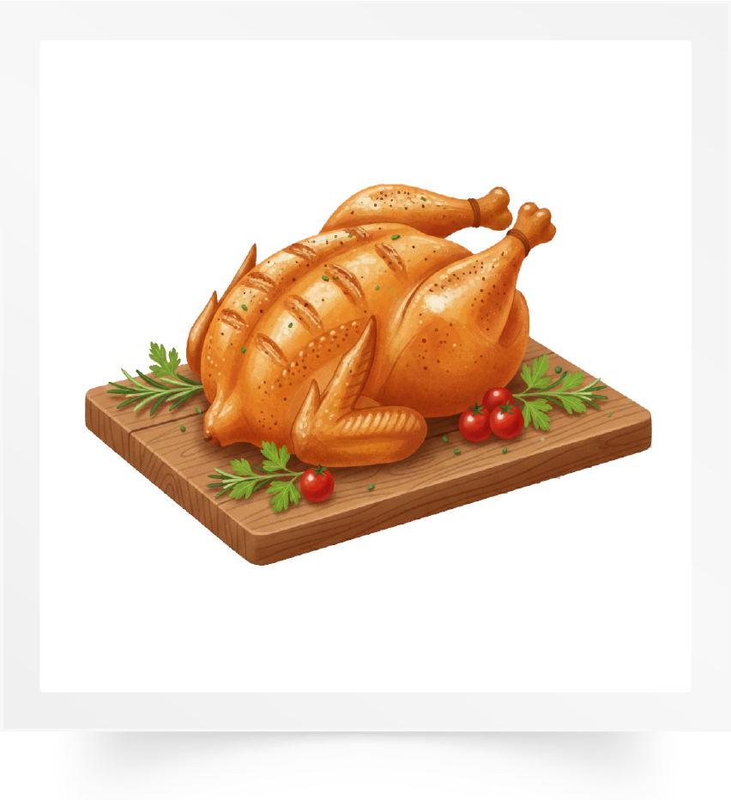


Regarde les images. Je vais te dire des mots et tu vas me montrer les images qui correspondent.
1 réponse correcte = 2 points

Slide 62
Réservé à l’enseignant (e)
CO2. Comprendre à l’oral des phrases et des textes.

Slide 63
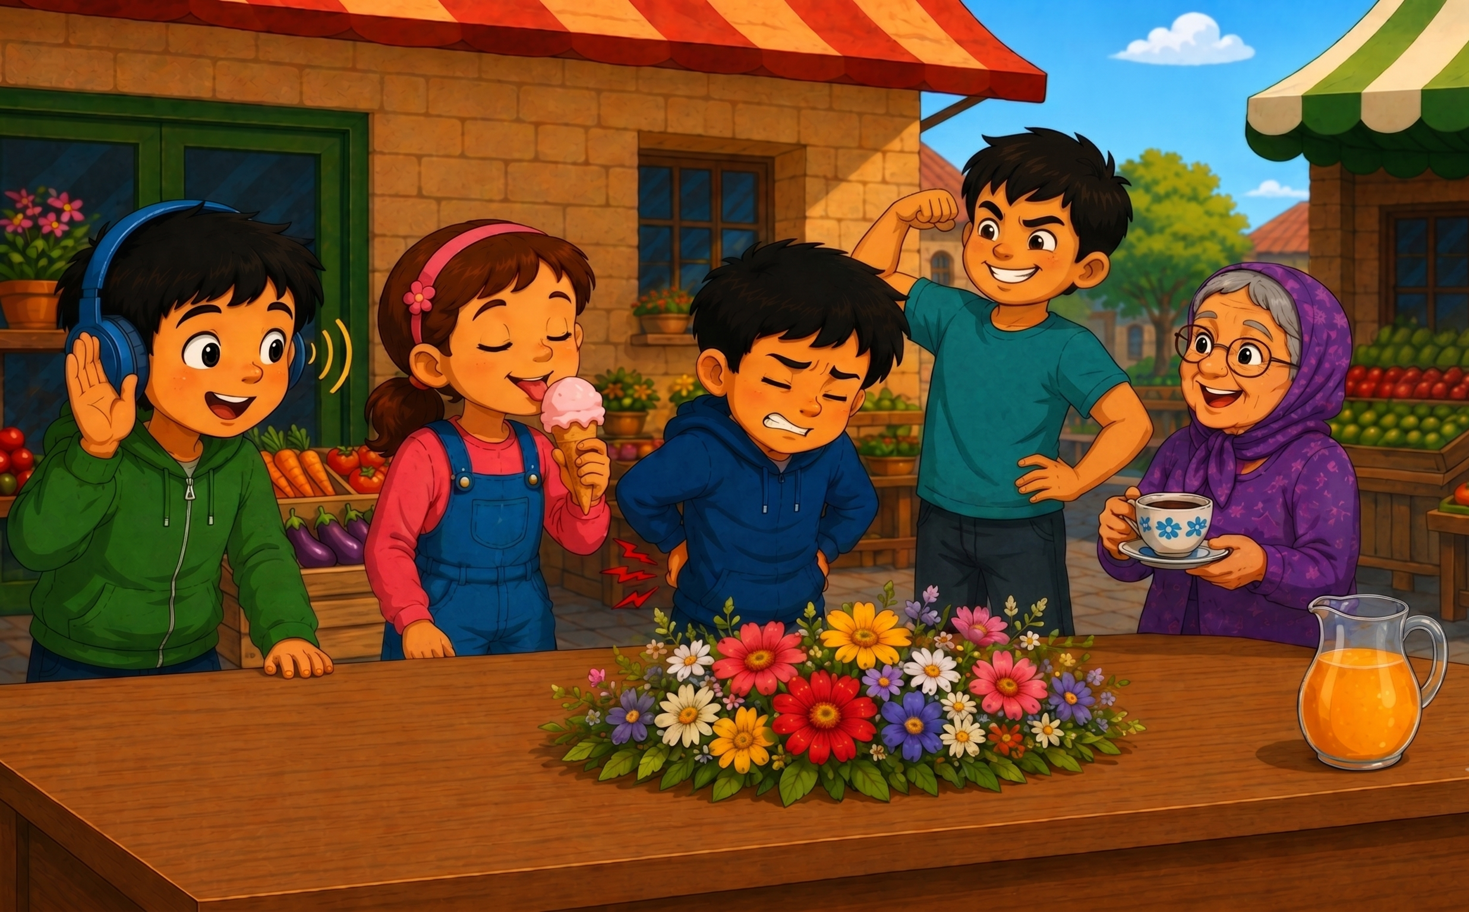
Regarde la scène. Je vais te dire des phrases et tu vas me montrer la partie de l’image qui correspond : 1) Lina goûte avec sa langue. 2) Mon cousin est en bonne santé. 3) Salah a mal au dos. 4 ) Mamie veut du café. 5) Sami entend avec les oreilles.
1 réponse correcte = 2 points

Slide 64
Réservé à l’enseignant (e)
PO1. Produire, à l’oral, des mots de vocabulaire.

Slide 65





Mets ton doigt sur chaque image et dis-moi le mot en français.
1 réponse correcte = 2 points

Slide 66
Réservé à l’enseignant (e)
PO2. Participer à un dialogue en mobilisant
les actes de parole étudiés.

Slide 67
Je vais te poser des questions et tu dois répondre correctement.
Tu goûtes avec quoi ?
Tu vois avec quoi ?
Tu sens avec quoi ?
Tu as mal où ?
Qu’est-ce que tu veux ?
1 réponse correcte = 2 points

Slide 68
Réservé à l’enseignant (e)
PO3. Prendre la parole pour parler de mon corps et de ma santé.

Slide 69

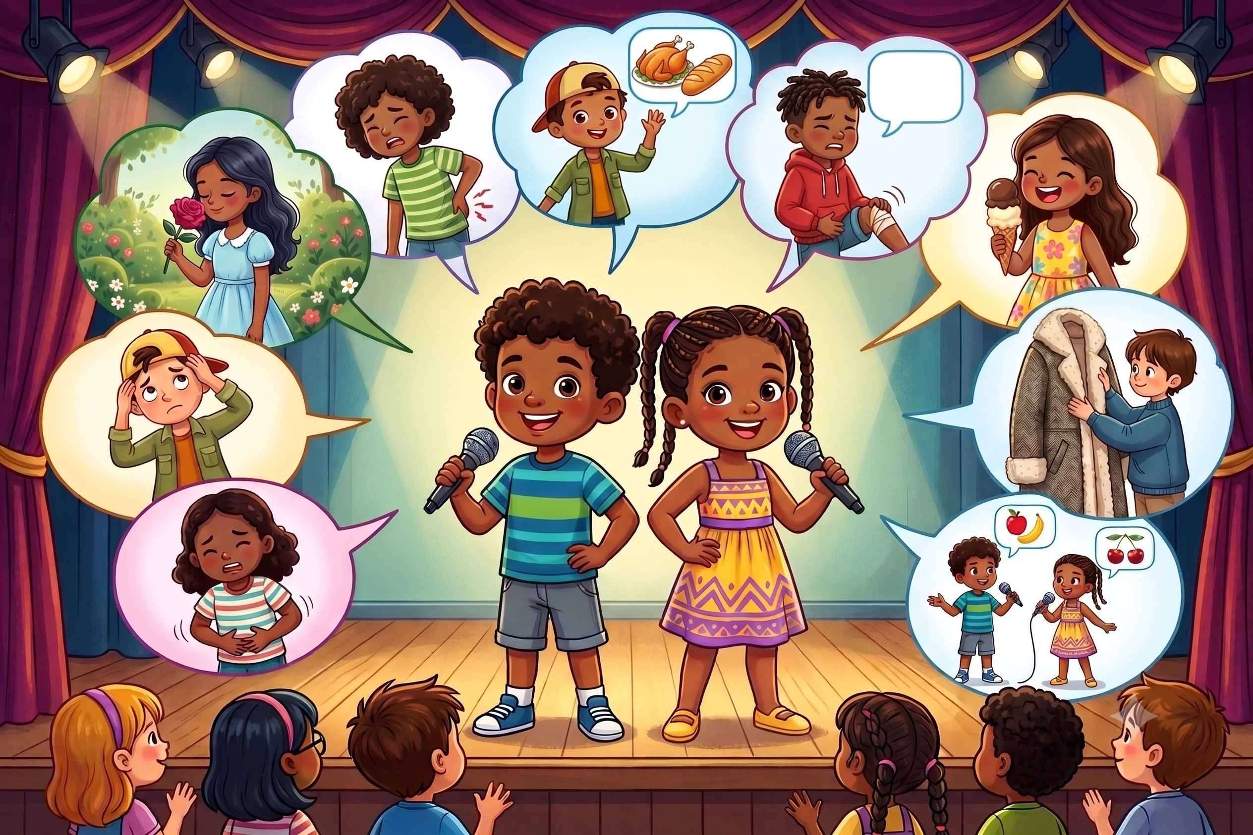

Présente-toi, puis dis ce que tu fais avec les yeux, le nez, les oreilles, la langue et les mains, où tu as mal, ce que tu veux manger et ce que ton frère ou ta sœur veut manger.
Tu dois dire 5 phrases. L’enseignant explique la consigne dans la langue de l’apprenant.
1 réponse correcte = 2 points

Slide 70
Réservé à l’enseignant (e)
LF1. Identifier et lire des lettres, des syllabes et des mots contenant les lettres étudiées.

Slide 71
Je vais te montrer des lettres, des syllabes et des mots que tu dois lire.
L’enseignant guide l’élève dans sa lecture.
c F J v
ci zè | ja vo
canapé vélo
1 lettre = 0,5 point (2 pts) syllabe = 1 point (4 pts)
1 mot = 2 points (4pts)

Slide 72
Réservé à l’enseignant (e)
LF2 : Lire des phrases simples contenant les lettres étudiées.

Slide 73
Tu vas lire ces phrases correctement et avec fluidité.
Zina porte une jupe.
Nouva a un sac.
Fluidité = 2 points ( 1 point par phrase)
Correction = 8 points ( 1 point par mot )

Slide 74
L’évaluation est terminée.

